Slide 1
филиал МБОУ «Первомайская средняя общеобразовательная школа» в п. Хоботово Мониторинг состояния воздушной среды в поселке Хоботово
Урок
с применением проектной технологии
Автор: учитель географии
Бабанина Ираида Александровна
2015 год

Slide 2
Цель
Формирование навыков
проектной деятельности
в процессе изучения состояния
воздушной среды п. Хоботово

Slide 3
Задачи
Дать понятия о мониторинге как системе оценки и прогноза за состоянием окружающей среды;
Составить грамотное экологическое представление о современном состоянии природной среды;
Проанализировать состояние атмосферных осадков при помощи физико-химических методов исследования;
Развивать практические навыки работы с лабораторным оборудованием по определенным методикам;
Формировать навыки проектной деятельности;
Сделать выводы по результатам экологического мониторинга атмосферы.

Slide 4
МОНИТОРИНГ - от лат. monitor - напоминающий, надзирающий
- постоянное наблюдение за каким-либо объектом или процессом с целью выявления его динамики и соответствия ожидаемому результату или первоначальным предположениям.

Slide 5
ЗАГРЯЗНЕННОСТЬ
Термином загрязненность характеризуются все тела, вещества, процессы, которые в данном месте появляются в окружающей среде и могут выводить ее системы из состояния равновесия.

Slide 6
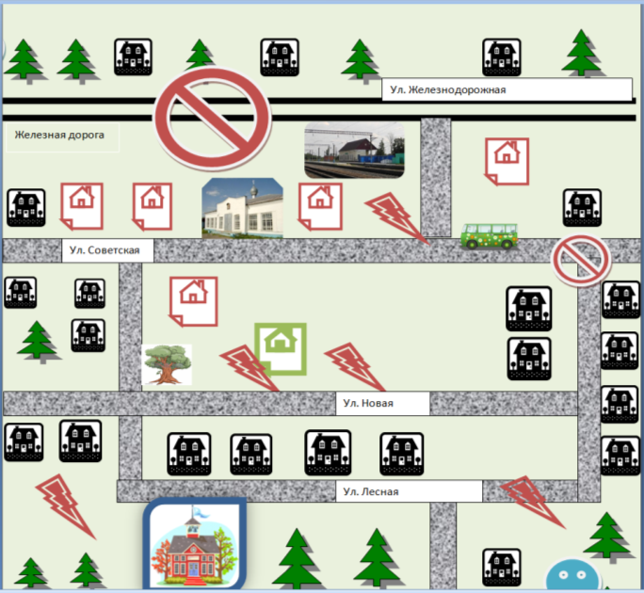
Мониторинг состояния окружающей среды в п. Хоботово

Slide 7
Ученический проект Исследование загрязнения воздуха при помощи снега

Slide 8
ГИПОТЕЗА
Снег является индикатором загрязнения воздуха в зимний период.
Если в воздухе содержится много примесей, то мы обнаружим их в выпавшем снеге.

Slide 9
Предмет исследования:
Снеговые осадки
Объект исследования:
Состояние воздушной среды в п. Хоботово

Slide 10
Цель проекта
Исследование степени загрязненности атмосферы при помощи снега

Slide 11
Задачи
Изучить специальную литературу по данному вопросу
Собрать образцы снега на разных улицах поселка
Исследовать практически степень загрязнения снега
Сделать выводы о загрязнении атмосферы

Slide 12
АКТУАЛЬНОСТЬ
Воздух – необходимое условие существования жизни на Земле.
Человек без пищи может прожить несколько недель, без воды – несколько дней, а без воздуха – несколько минут.
Чистота воздуха – один из важнейших показателей качества окружающей среды.
Загрязнением воздуха обусловлено от 20 до 30 % общих заболеваний жителей

Slide 13
АКТУАЛЬНОСТЬ
Атмосфера населенного пункта может оказывать интенсивное воздействие не только на человека, но и на гидросферу, почвенно-растительный покров, здания, сооружения и другие техногенные объекты.
Поэтому охрана атмосферного воздуха, наблюдение и прогноз за динамикой его состояния является наиболее приоритетной проблемой экологии и ей должно уделяться пристальное внимание не только в селе и городе, не только в целом по стране, но и во всём мире, в том числе и в п. Хоботово.

Slide 14
Исследование
Фильтруем образцы воды из растаявшего снега.
Наблюдаем визуально степень загрязнения и оцениваем ее по пятибалльной шкале.
По специальной методике определяем вес загрязняющих веществ.
Заносим данные в таблицу.
Делаем вывод.

Slide 15
Результаты исследования
№ п.п. | № образца | Название улицы | Степень загрязненности
1 | 1 | Советская
2 | 2 | Новая
3 | 3 | Лесная

Slide 16
Вывод
Практическая работа показала, что наиболее загрязненный образец снега был взят на улице __________________________________________.
Наименее загрязненный образец снега был взят на улице_____________________________________.
Это связано с тем, что _________________________________________
__________________________________________
__________________________________________.

Slide 17
Гипотеза
Подтвердилась:
исследование снега доказало, что в воздухе содержатся загрязняющие вещества. Следовательно, снег является индикатором загрязнения воздуха.
Не подтвердилась:

Slide 18
Информационные источники:
А.Ю. Околелов «Практикум по региональной экологии» - Тамбов ТОГОАУ ДПО «ИПКРО» - 2011 г.;
Геоэкология 8 класс – Тамбов, ООО «Издательство ЮЛИС», 2006;
http://www.yandex.ru/

